Slide 1

Progetto di analisi dati
Corso: modelli e metodi dell’Inferenza Statistica
Analisi del NASDAQ Composite
Studenti:
Chiara Lazzarelli
Chiara Lunardi
Marco Lepore
Niccolò Donadini

Slide 2
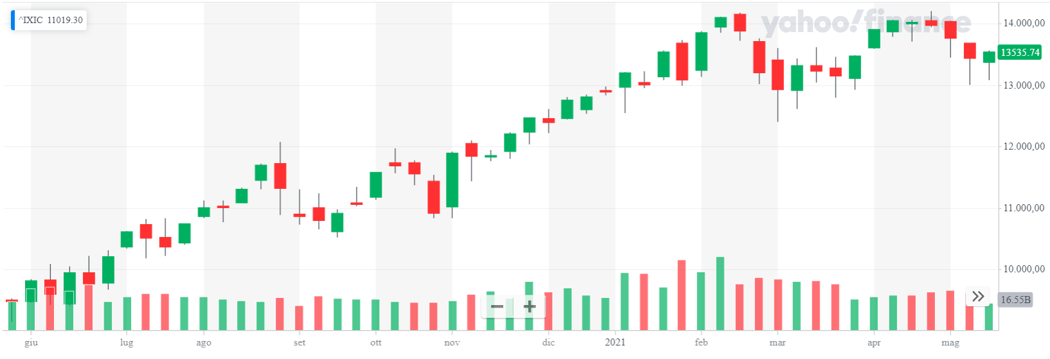
Dataset: dati storici dei prezzi di apertura di alcuni dei principali titoli azionari quotati al NASDAQ dal 20 maggio 2020 al 20 maggio 2021
Apple
Amazon
Microsoft
Starbucks
Google
Netflix
Tesla
PayPal
JD
Peloton
Dati storici del NASDAQ

Slide 3
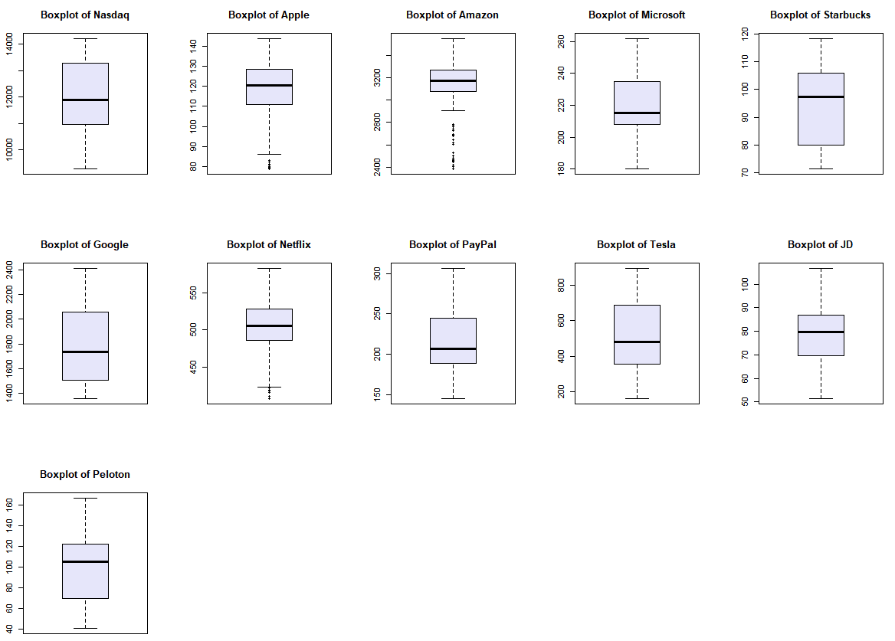
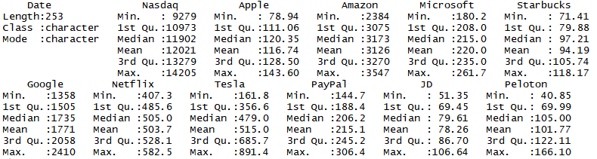

Slide 4
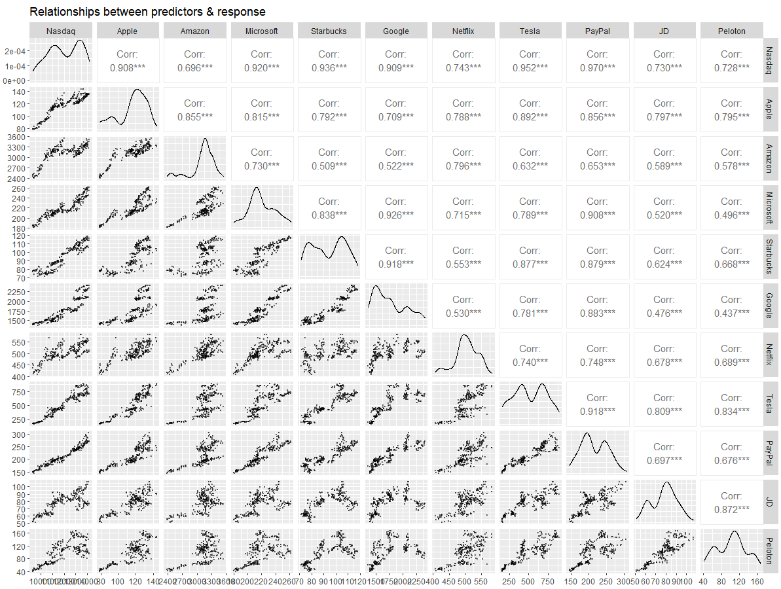
Dall’analisi del ggpairs si nota sin da ora una collinearità positiva fra le variabili

Slide 5
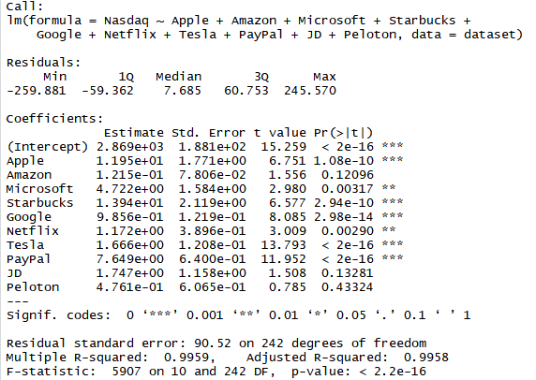






Primo modello di regressione con tutti i titoli
Non significative:
Amazon
JD
Peloton
Residui ~N(0,σ²)
Modello molto buono sia per p-value della F-statistica che per R²_{adj}

Slide 6
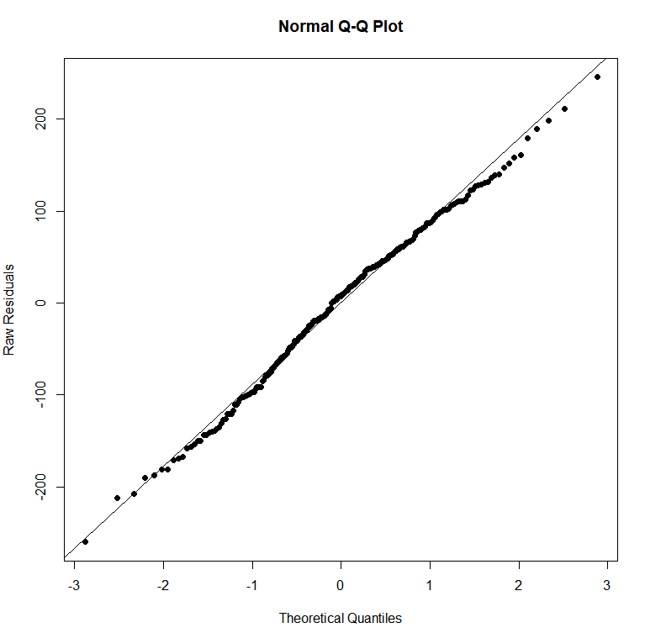
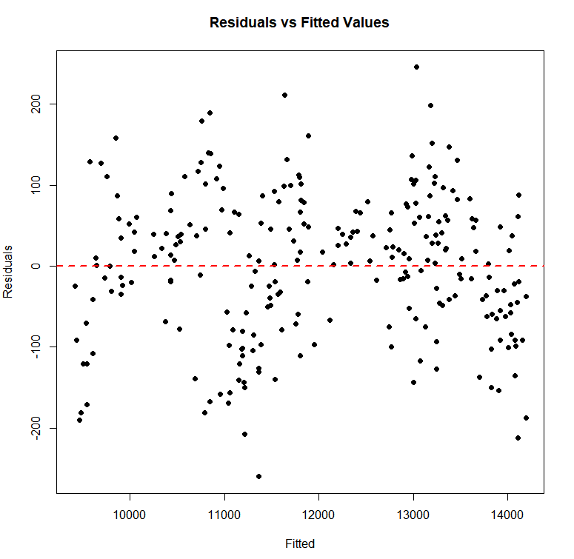
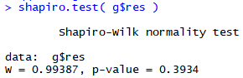

Verifica ipotesi del modello
Normalità dei residui
Omoschedasticità

Slide 7
Problema di collinearità
Calcolo del Variance Inflation Factor
La maggiorparte delle covariate ha un vif molto elevato
C’è forte dipendenza tra le covariate
Selezioniamo quindi solo le covariate necessarie escludendo quelle superflue che andranno soltanto ad aumentare la varianza degli stimatori

Slide 8




Metodo stepwise per la selezione delle covariate
Selezione automatica backward minimizzando l’AIC
Selezione automatica backward minimizzando il BIC
Selezione automatica both minimizzando il BIC
Rimosso Peloton
Rimossi Peloton, JD e Amazon
Valori di vif elevati in tutti e tre i casi: non si risolve il problema di collinearità

Slide 9
Stepwise manuale
Rimuoviamo una alla volta le covariate non significative
Peloton
Amazon
JD
Google
Netflix
PayPal
Rimuoviamo una alla volta partendo da quella con vif più elevato
Diventata nel frattempo non significativa
Modello finale ottenuto: le covariate rimanenti sono Apple, Microsoft, Starbucks, Tesla

Slide 10
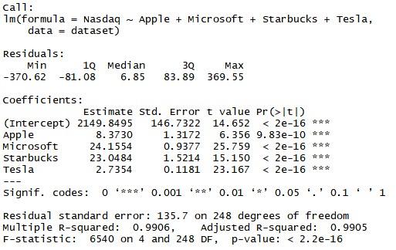







Modello finale:
Modello molto buono sia per p-value della F-statistica che per R²_{adj}
Valori di vif divenuti accettabili

Slide 11
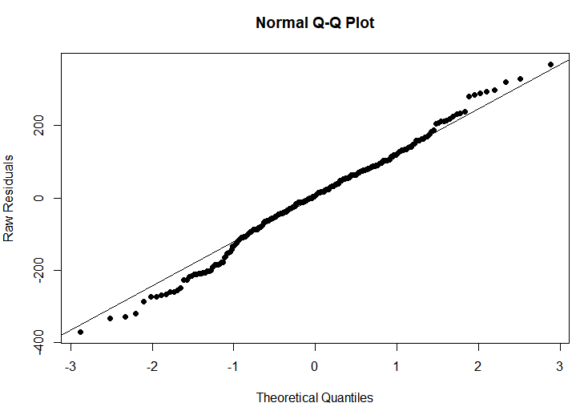
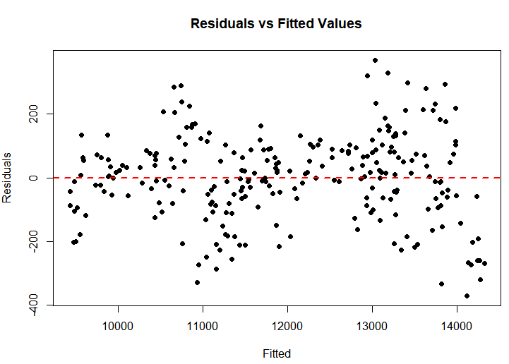
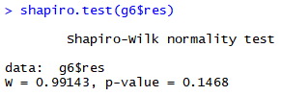
Verifica ipotesi del modello finale
Normalità dei residui
Omoschedasticità

Slide 12
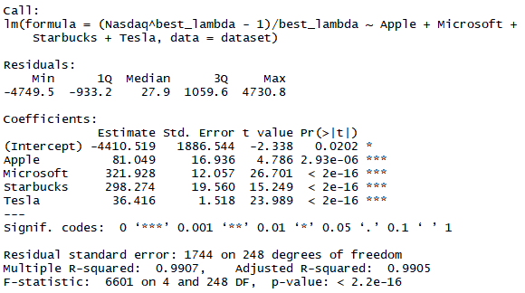

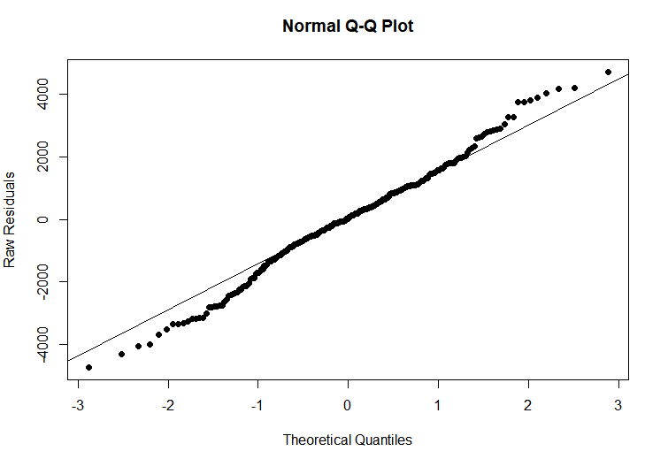




Tentativo trasformazione boxcox
λ ottimale:
Il modello non migliora significativamente nel qqplot dei residui

Slide 13
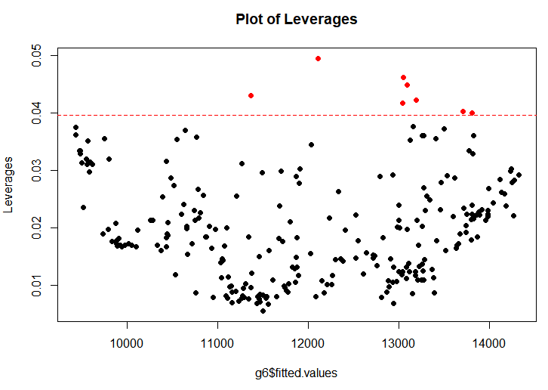


Diagnostica punti influenti
Metodo 1: Leverages
Valore soglia $\frac{2p}{n}$=0.03952569
Provando a fittare il modello senza i punti di leva otteniamo un modello quasi invariato
Non abbiamo cambiamenti significativi dei coefficienti

Slide 14
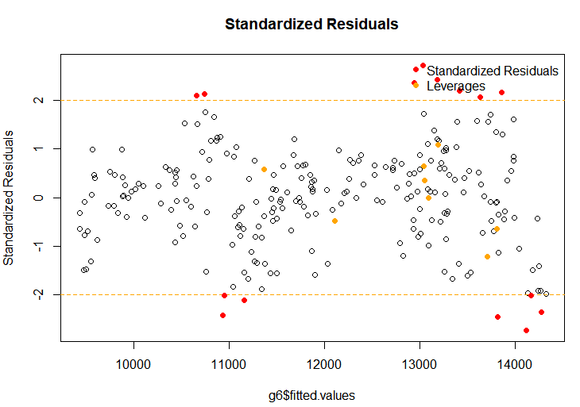
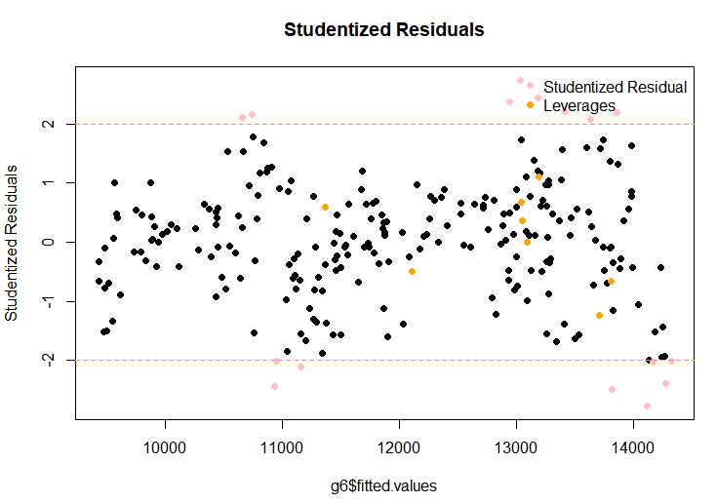
Metodo 2: Residui Standardizzati
Metodo 3: Residui Studentizzati
I punti influenti trovati con questi due metodi sono diversi da quelli ottenuti dai leverages

Slide 15
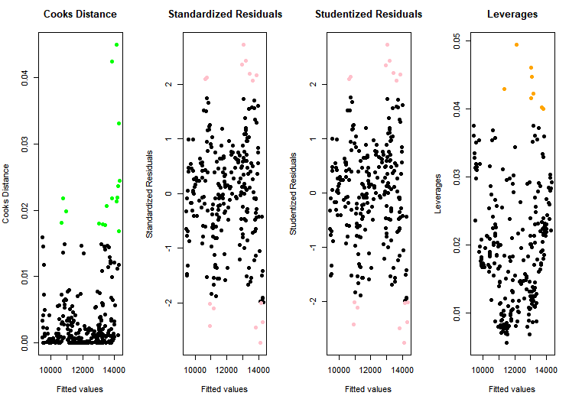




Metodo 4 : Cook's Distance
R²_{adj} migliora leggermente nel modello ottenuto rimuovendo i punti influenti con questo metodo
Maggiore variazione dei coefficienti

Slide 16
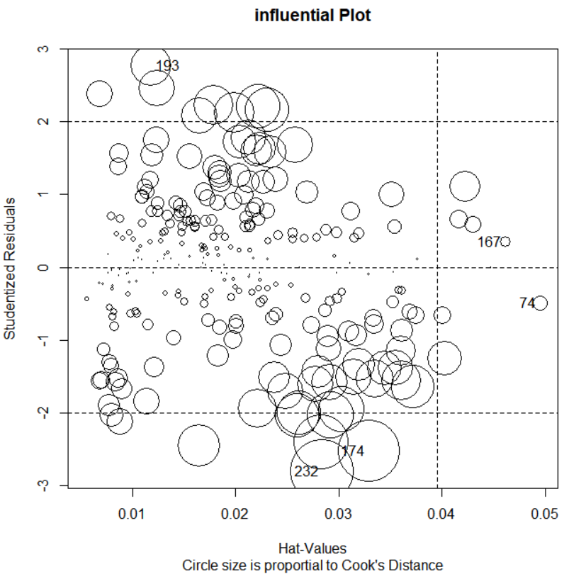





24/02/2021
Visualizzazione sintetica dei punti influenti e della relativa data
15/01/2021
02/09/2020
27/01/2021
21/04/2021

Slide 17

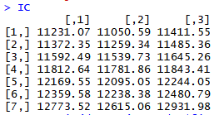
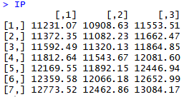
Stime intervallari per singole osservazioni
Una variazione marcata del prezzo di Tesla non influisce significativamente sull’andamento della risposta
Apple Microsoft Starbucks Tesla
Intervallo di confidenza
Intervallo di previsione
Fit Lwr Upr
Fit Lwr Upr
L’intervallo di previsione, come da teoria, viene più ampio di quello di confidenza

